Slide 1
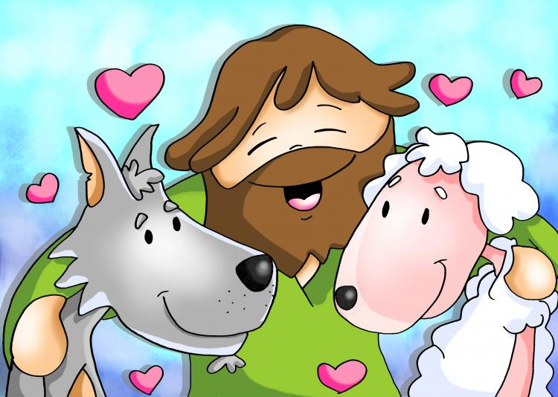
“Amate i vostri nemici”
Nel Vangelo di questa domenica, Gesù ci chiede di assumere un atteggiamento importantissimo nella vita: quello dell’amore. Ci chiede di amare i nostri nemici, ovvero tutte quelle persone fastidiose che ci fanno i dispetti, facendoci vivere male. Gesù ci chiede di non rispondere a queste persone allo stesso modo ma di rispondere con l’amore. Ci chiede di fare del bene sempre, di non giudicare, di non condannare, di perdonare. Gesù ci insegna che se noi ci comportiamo come loro anche noi diventiamo fastidiosi e malvagi.
Se amiamo solo quelle persone che ci piacciono e con cui andiamo d’accordo, quale è stato il nostro sforzo per mettere in pratica l’insegnamento dell’amore di cui ci parla Gesù? Lui ci insegna che c’è più valore nel donare che nel ricevere. Gesù ha così tanta fiducia in noi che ci chiede, proprio come ama Dio, di amare anche noi tutti quanti, senza escludere nessuno e senza aspettarci nulla in cambio.
Solo come noi vogliamo che gli altri si comportino con noi, così dobbiamo anche noi comportarci con loro, e solamente se doniamo amore a tutti, soprattutto a chi non ci piace, riceveremo altrettanto amore da parte loro. Quando noi facciamo la volontà di Gesù diventiamo suoi discepoli e riusciamo ad amare così come ci ama Lui. La chiave di tutto è aprire il nostro cuore e fare spazio al perdono: questo è quello che contraddistingue i figli di Dio.

Slide 2
Scrivi in questo cuore spezzato da un lato il tuo nome e dall’altro il nome di una persona (o anche più di uno) con cui in questo momento non vai molto d’accordo: un compagno di scuola che ti sta un po’ antipatico, un amico con cui hai litigato… Dopo averlo fatto, coloriamo di un bel rosso scintillante il cuore.
Se osservate attentamente, questo cuore è spezzato, ma le due parti non sono separate completamente. Questo perché può accadere che, come in questo cuore, un rapporto con una persona possa incrinarsi: si litiga, non si va d’accordo… ma il cuore rimane comunque intatto!
Come così come ci chiede Gesù, impegniamoci a non permettere che i due pezzi di cuore si dividano! Impegniamoci a rafforzare i rapporti, amando anche quelle persone che ci hanno fatto del male; impegniamoci a perdonare, facendo del nostro meglio affinché i litigi non accadano mai più. Solo in questo modo facciamo la volontà di Gesù.

